Slide 1
Desenvolvimento de Aplicações WEB
com PHP e MySql

Slide 2
Controle de Sessões e Cookies

Slide 3
Sessões
Variável Local - funcionam apenas na página onde são criadas ou com include, por ex;
Variáveis de Sessão - são enxergadas em todo o código/páginas do nosso site, enquanto o usuário estiver conectado no nosso site;
Quando o usuário acessa um site, uma sessão é criada entre este usuário e o servidor; Ex: Quando você acessa o Google, um arquivo de texto temporário é criado na sua máquina e outro no servidor. Essas informações são “amarradas”, gerando a sua sessão com aquele site.

Slide 4
Sessões
Toda página que for usar sessão tem que ter o session_start(), pois no PHP não é criada uma sessão automaticamente quando você entra no site. Isso pode ser configurado (php.ini – parâmetro session_auto_start).
Quando o usuário acessa um site, uma sessão é criada entre este usuário e o servidor;
Essa sessão dura normalmente 20 min mas pode ser reduzida. Isso é configurável. (php.ini)
Podemos matar/destruir a sessão a qualquer momento.

Slide 5
Sessões
• Sequências de acessos identificados por usuário e/ou conexão, de curto intervalo (até 20 min)
• Permitem armazenar variáveis no servidor durante a sequência de acessos
• Vantagens
– Acesso rápido a variáveis comuns entre os acessos da sessão
– Identificação do usuário e/ou conexão de cada requisição (controle de acesso)
• Desvantagens
– Uso de memória do servidor para armazenamento das sessões e variáveis
– Duram em media poucos minutos, ou até um logout / logoff ser realizado
• Via URL ou via Cookie
– use_trans_sid

Slide 6
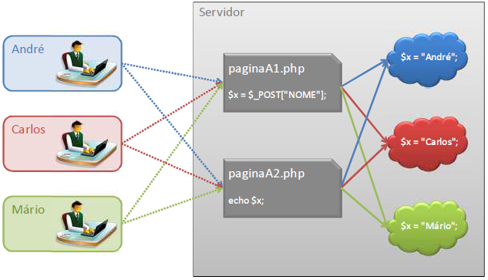
Como funcionam as sessões
Arquitetura geral das sessões

Slide 7
Inicializando uma sessão
session_start( )
Sintaxe:
(bool) session_start();
Importante!!!
Ao configurar o gerenciamento de sessões do PHP por cookie, o comando session_start() deve ser chamado antes que qualquer dado seja enviado para a response.
A partir da versão 4.3.3 do PHP, o comando session_start() resultará em um erro de nível E_NOTICE caso a sessão já tenha sido inciada.

Slide 8
Salvando uma variável na sessão
Array $_SESSION[ ]
Sintaxe:
(void) $_SESSION[“variavel”] = valor;
Exemplo:
$_SESSION["nome"] = "André";
$_SESSION["nota"] = 8;
$_SESSION["cores"] = array("branco", "azul", "cinza");
// Resultado: armazena os respectivos valores em variáveis de sessão com os nomes
// estipulados no exemplo
echo $_SESSION["nota"] ;
// Resultado: imprime o valor 8 na tela

Slide 9
Limpando uma variável de sessão
unset( )
Sintaxe:
(void) unset($_SESSION[“variavel”]);
Exemplo:
$_SESSION["nome"] = "André";
$_SESSION["nota"] = 8;
unset($_SESSION["nota"] );
// Resultado: remove a variável "nota" da sessão, mas mantém a variável "nome"

Slide 10
Excluindo uma sessão
session_destroy( )
Sintaxe:
(bool) session_destroy();
Exemplo:
$_SESSION["nome"] = "André";
$_SESSION["nota"] = 8;
session_destroy();
// Resultado: remove todas as variáveis da sessão

Slide 11
Cookies
• Valores e/ou variáveis armazenadas no navegador do usuário de um site durante uma sequência de acesso
• Vantagens
– O cookie pode permanecer ativo durante minutos, horas, dias, meses ou anos
– Não utiliza espaço em disco ou memória do servidor
• Desvantagens
– Valores podem ser gerenciados pelos usuários com conhecimento
• Por convenção - regras da Internet, temos que determinar quando um cookie irá expirar, já que é algo que o usuário não solicitou. Se não informarmos, o cookie expirará quando fecharmos o navegador.
Cookie é persistente - mesmo que reiniciarmos a máquina, se ainda não tiver expirado, ele estará ativo.

Slide 12
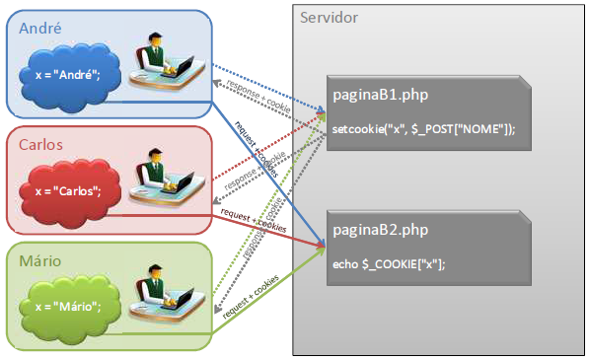
Como funcionam os cookies
Arquitetura geral

Slide 13
Criando um cookie
setcookie
Sintaxe:
(bool) setcookie(nome[,valor[,prazo[,caminho[,domínio[,https[,httponly]]]]]]);
Exemplo:
setcookie("meuCookie", "Eu gosto de PHP");
// Resultado: cria o cookie meuCookie com o valor "Eu gosto de PHP"
setcookie("contaID", "6548", time() + (86400), "/sb/", ".unicamp.br/cursos");
// Resultado: cria o cookie contaID na subpasta sb com validade de 1 dia e
// restrito para o domínio .unicamp.br/cursos
Importante!!!
O comando setcookie deve ser utilizado antes de qualquer saída ser enviada para a response, caso contrário não funcionará.

Slide 14
Acessando um cookie
Array $_COOKIE[ ]
Sintaxe:
$_COOKIE(nomeDoCookie);
Exemplo:
echo $_COOKIE["meuCookie"];
// Resultado: imprime na tela o valor do cookie meuCookie

Slide 15
Excluindo um cookie
setcookie com parâmetros específicos
Exemplo:
setcookie("meuCookie", 0);
// Resultado: deleta o cookie meuCookie do cliente remoto
setcookie("contaID",0,time()-(86400),"/sb/", ".unicamp.br/home");
// Resultado: deleta o cookie contaID do cliente remoto

